Slide 1
Programa Nacional de Restauración de Ecosistemas y Paisajes
Un Ambicioso Esfuerzo Nacional de Adaptación al Cambio Climático

Slide 2
Punto de Partida: Amenaza Climática

Slide 3
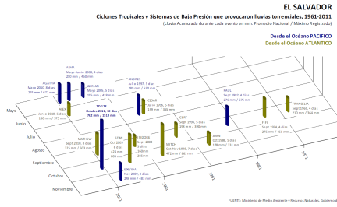
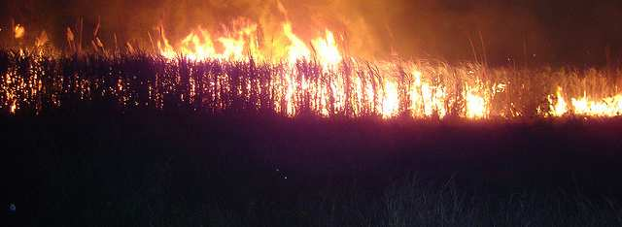
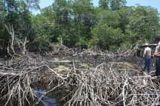
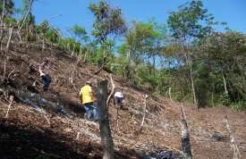
Vulnerabilidad: en finca y a escala nacional
Creciente Riesgo Climático
Un evento climático extremo por década en 1960s-1970s.
8 eventos en década de años 2000
5 en 24 meses (Nov 2009–Oct 2011)
$1300 millones o 6% del PIB de daños en 3 eventos (E96/Ida, Agatha y DT12E)
Desviación de recursos de inversión y fuerte presión sobre las finanzas públicas.
Degradación ambiental severa
Erosión y pérdida de fertilidad de suelos; deslizamientos y cárcavas; inundaciones, sedimentación y azolvamiento de presas, drenajes, sistemas de riego y puertos
Prácticas agrícolas, pecuarias y acuícolas insostenibles
Degradación de manglares y humedales (lagos, lagunas, bahías, esteros y pantanos)

Slide 4
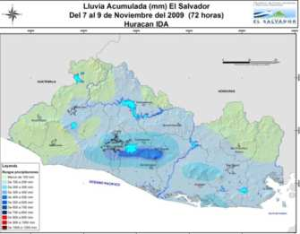
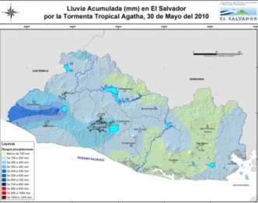
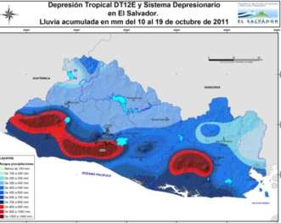
Los eventos del Pacífico desde 2009 establecieron nuevos récords de lluvia
Noviembre 2009 - BAJA E96/Ida: Récord de 6 horas (350mm en volcán de San Vicente)
Mayo 2010 – AGATHA: Récord de lluvia en 24 horas (483mm en La Hachadura).
Octubre 2011 - Depresión Tropical 12E: Récords de duración (10 días), promedio nacional (762mm) y acumulado máximo por evento (1,513mm).

Slide 5
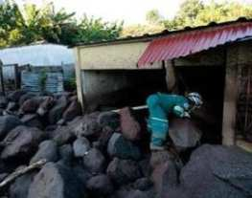
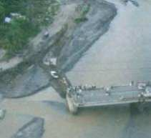
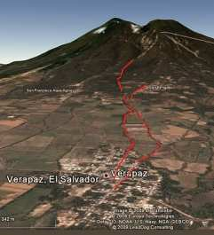
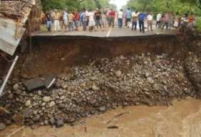
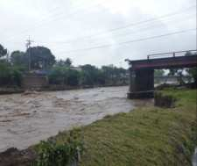
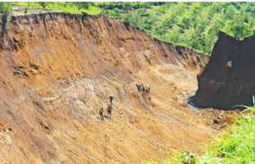
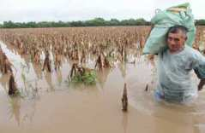
Desde 2009 tuvimos $1300 millones de daños -6% PIB- por 3 eventos del Pacífico: E96/Ida, Agatha y DT12E
Pérdidas y Daños
E96/IDA $315 Millones 198 muertos
Agatha $112 Millones 12 muertos
DT12E $840 Millones 34 muertos

Slide 6
La Amenaza Climática Seguirá Creciendo con las tendencias de variabilidad y eventos extremos: impacto a escala
Crecidas, Desbordamientos e Inundaciones
Pérdidas de Suelo, Deslizamientos, Cárcavas
Azolvamiento de Drenajes, Presas y Puertos
Degradación de Manglares, Ríos, Lagunas, Esteros y Bahías

Slide 7
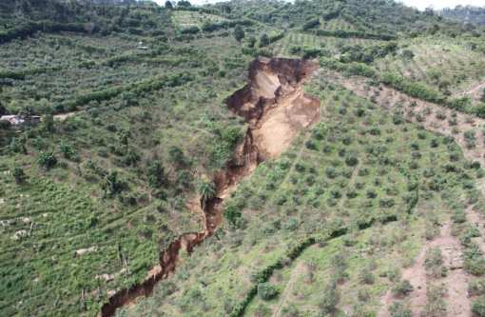
91% productores utilizan malas prácticas

Slide 8
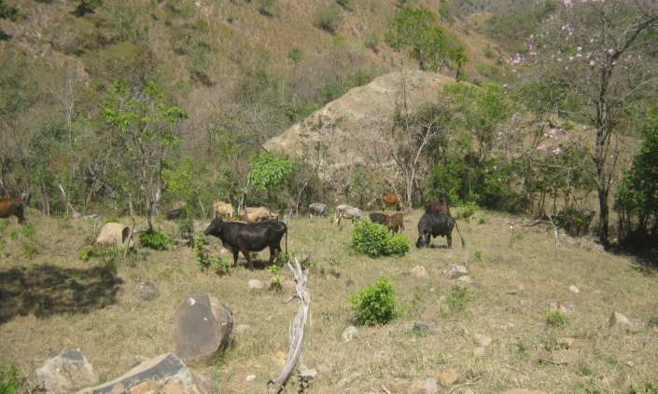
AMENAZAS AL BOSQUE Y SUELOS- SOBRE PASTOREO EN LADERAS - Jutiapa

Slide 9
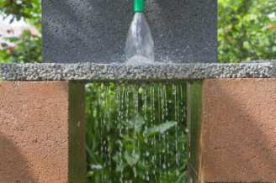
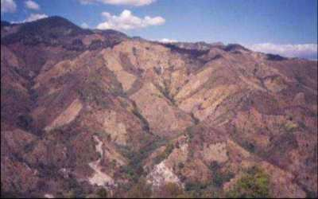
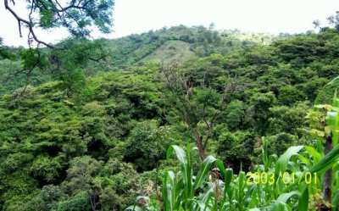
Pero para reducir el Riesgo Climático y sus Costos Económicos la clave es transformar paisajes y territorios completos y no puntos aislados en el espacio
Expandiendo masivamente la agricultura y ganadería sostenible y la agroforestería
Combinando la Infraestructura Verde con la Infraestructura Gris
Restauración de manglares, bosques, etc.
Ordenando el uso del suelo

Slide 10
Programa Nacional de Restauración de Ecosistemas y Paisajes (PREP): Metas y Resultados
METAS:
Mejorar regulación hídrica en las cuencas
Retener suelo y mejorar su fertilidad
Restaurar y conservar ecosistemas críticos (manglares, áreas protegidas, bosques de galería y humedales)
Absorber y fijar dióxido de carbono (CO2) en el suelo y la vegetación
RESULTADOS ESPERADOS:
Menor riesgo a la población
Menor daño a la infraestructura, agricultura y otros sectores
Mayor productividad y producción agrícola
Mayores y mejores oportunidades económicas para la gente
Mejor entorno para conservar la riqueza biológica del país
Contribuir a desacelerar el cambio climático global

Slide 11
Componentes del Programa
Promoción del cambio hacia la agricultura sostenible a nivel de paisajes y territorios a partir del capital humano y organización social semilla existente
Restauración y conservación de ecosistemas críticos (Manglares, Bosques de Galería, Humedales)
Uso de ´infraestructura natural´ conjuntamente con la infraestructura ´gris.´
Un ´nuevo actuar´ a través de la implementación conjunta entre los ministerios y los actores locales

Slide 12
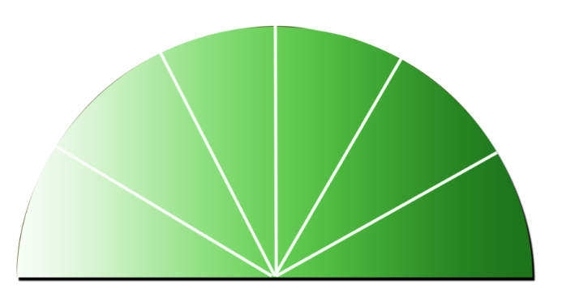
Menú de prácticas de Agricultura Sostenible (climate smart agriculture)
Agricultura de Bajos Insumos químicos
Diversificación
Agropecuaria y Agro-forestería
Obras de conservación
Agricultura Orgánica
Labranza de conservación
Agricultura
Ecológica

Slide 13
Comparación de ingresos: manejo agro-ecológico vs. convencional

Slide 14
Tendencias de Indices de Precios de Fertilizantes/Petróleo Crudo con Alimentos
Fuente: Global Challenges for Food and Agriculture: FAO’s Long-term Outlook for Global Agriculture, Rome, 2008, available at www.fao.org.

Slide 15
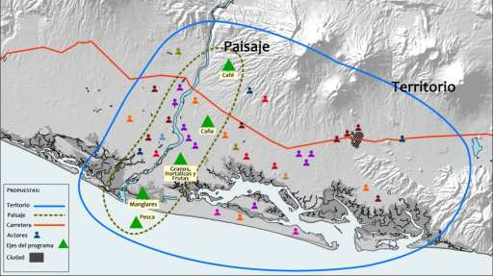
Perspectiva de Paisaje y Territorio Diferencia esencial de los esfuerzos del pasado
Transformar paisajes y territorios completos y no puntos aislados en el espacio-
Significa trabajar con pequeños, medianos y grandes productores.
El gran reto es construir acuerdos para sostener el esfuerzo en el tiempo y movilizar los recursos iniciales para arrancar

Slide 16
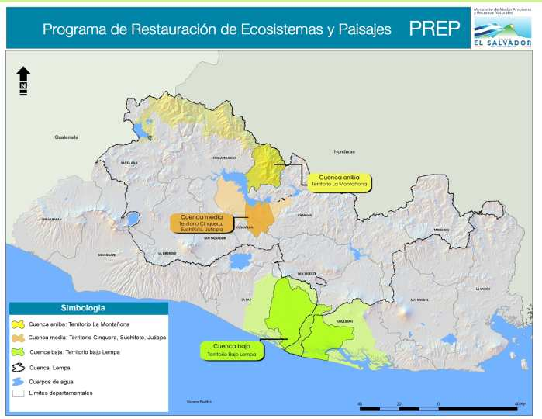
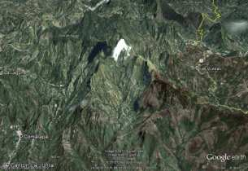
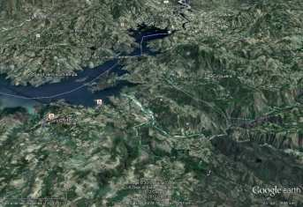
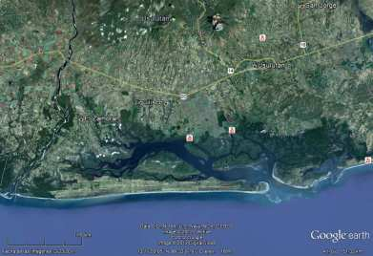
Territorios de Arranque

Slide 17
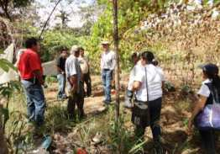
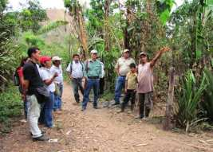
1: Promoción de la Agricultura y Ganaderia Sostenible
Apoyar a y partir de los Productores y Organizaciones que ya practican la Agricultura Sostenible (Sabemos quiénes son y donde están)
Acciones coordinadas entre MARN-MAG y Gobiernos locales, ADESCOS y ONGs en los territorios seleccionados
Facilitar acceso a financiamiento para Agricultura Sostenible por parte del Programa de Pequeñas Donaciones (GEF), FONAES, FIAES y otros fondos.
Estrategia Nacional de Reducción de Emisiones de Deforestación y Degradación de Bosques (REDD+) con un enfoque de adaptación al cambio climático
Ampliar los compromisos de Zafra Verde

Slide 18
MARN: articular el apoyo técnico, científico, legal, de gestión y capacitación, en base a la visión local
La Montañona,
Chalatenango
Financiamiento
ADESCOS
GEF PD
Investigación CIAT-EI-USAID
Mesa de Actores
Apoyo técnico FONAES
MARN
MAG- MOP
Apoyo ONGs
FIAES

Slide 19
Acciones iniciales
Componente #2: La Restauración y conservación de ecosistemas críticos (Manglares, Bosques, Humedales ) bajo nuevos regímenes de gobernanza
Desazolvar los canales naturales de los manglares de la Bahía de Jiquilisco (re-establecer el flujo hidrológico)
Regeneración natural del manglar en áreas degradadas de la Bahía de Jiquilisco
Apoyo al manejo del bosque de la Montañona y Cinquera
Diseño de piloto de restauración de bosques de galería del Rio Lempa
Actualización de la Estrategia de Gestión de Áreas Naturales Protegidas
Humedales- cambio de uso de suelo en las orillas y cuencas
Explorar nuevos sistemas de organización y derechos para manejo de areas

Slide 20
Acciones iniciales
Componente #3: El uso de "infraestructura natural" conjuntamente con la infraestructura "dura".
Programa de trabajo conjunto entre MAG-CEL-MOP-MARN en la Zona del Bajo Lempa
- reparación de bordas
- dragado de canales
- y restauración de manglares
Innovación para combinar la cobertura vegetal con obras grises.
Infraestructura verde es un abordaje al manejo de lluvias intensas que utiliza el aumento de la vegetación en los espacios rurales e urbanos para mejorar la capacidad de regulación hídrica y reducir la erosión y transporte de sedimentos que provocan daños aguas abajo. Esos beneficios son adicionales a los que se obtienen dentro de las parcelas agrícolas que estarían asociadas a mejoras en la productividad agrícola por la retención de suelo y mejoras de fertilidad, así como por la mayor retención de humedad en el suelo que resulta crítica en los períodos de sequía.

Slide 21
La Montañona: Deslizamiento del Carrizal - Amenaza a Las Vainillas = Factor detonante

Slide 22
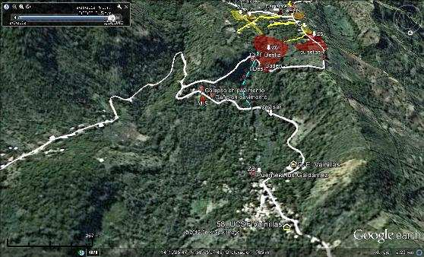
Análisis de Vulnerabilidad: estudio inter-ministerial y local soluciones combinados de restaurar vegetación e infraestructura verde con el gris
Camalote
Vainillas

Slide 23
Acciones iniciales
Componente #4: El "nuevo actuar" es la implementación conjunta entre los ministerios y con los actores locales
MAG y MARN promuevan el cambio de prácticas en el cultivo de la caña de azúcar
- 12,500mz no quema, sustitución de madurantes, regulación de riego
MAG y MARN - los técnicos de ambos trabajan coordinadamente en los territorios seleccionados.
- planes de promoción de la agricultura sostenible
- intercambio de experiencias
- estrategias conjuntas de para la expansión de AS hasta cubrir paisajes grandes o mini-cuencas hidrográficas
- CEDAF con CIAT-USAID
Comité inter-institucional entre MOP y MARN- control de deslizamientos

Slide 24
ADAPTACIÓN - 7 ELEMENTOS CLAVES
1- Entender – adaptarse es buscar cambios en los sistemas de producción, construcción, manejo de RRNN y en la forma como se construye los sistemas. (lo local es especifico- menú de opciones)
2- Invertir el rol del conocimiento Experto y el Local- aprender de otros
3- Enfoque inter-disciplinario e Inter-sectorial - Ministerios a trabajar juntos con los locales
4- Metas- Fortalecer derechos y la gobernanza local sobre los RRNN – las soluciones son 10% técnico 90% social
5- Indicadores locales y expertos para que ambos pueden
6- Sistemas de monitoreo para el aprendizaje es lo mas importante
7- Financiamiento diferente: flexible para los locales y fondos interministeriales

Slide 25
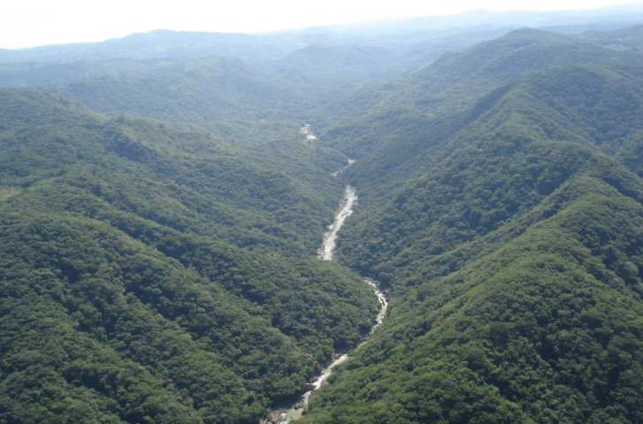
Instrumentos claves a desarrollar
Definición participativa de paisajes de intervención
Sistema de asistencia técnica basado en los actores locales
Sistema de incentivos que fomenten la acción colectiva y gobernanza
Investigación aplicada “in situ”
PREP……UNA FORMA DIFERENTE DE HACER

Slide 26
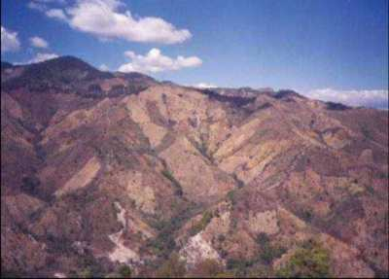
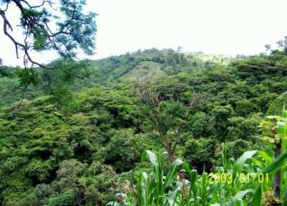
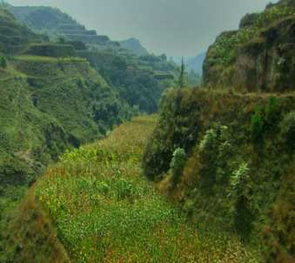
El Cambio es Posible …. y Absolutamente Necesario
Lempira Sur, Honduras (Fotos de CIAT)
Gracias
Meseta de Loess, China Fotos de John Liu

Slide 27
Escalar: a nivel de la región de CA- paisajes agro-pecuarias y bosques resilientes y manejados localmente

